Slide 1

INFORME DE PQRS I SEMESTRE 2023

Slide 2

SOCIALIZACIÓN DE RESULTADOS PQR’S
CORTE: ENERO – JUNIO 2023
ÁREA: CONTROL INTERNO Y DE GESTIÓN
Reynaldo Mateus B.
Jefe de Control Interno y de Gestión

Slide 3

INTRODUCCION
La Oficina de Control Interno dando cumplimiento a los lineamientos establecidos en el Artículo 76 de la Ley 1474 del 12 de julio de 2011, y con el fin de garantizar los principios de transparencia, eficacia y celeridad de las actuaciones administrativas, presenta el informe de seguimiento y evaluación al tratamiento de las peticiones que la ciudadanía interpone ante la Empresa de Servicios Públicos de Santander ESANT S.A E.S.P, recibidas durante los meses de enero a junio de 2023.

Slide 4
GLOSARIO
De conformidad con la normativa vigente, los lineamientos para la Atención Integral del ciudadano y los procedimientos incorporados por la ESANT S.A. E.S.P, se define:
Derecho de Petición: Toda persona tiene derecho a presentar peticiones respetuosas verbales o escritas a las autoridades por motivos de interés general o particular y a obtener respuesta de fondo, solicitudes para el reconocimiento de un derecho, la intervención de una entidad o servidor, la resolución de una situación jurídica, la prestación de un servicio o interponer recursos. Toda acción que inicie cualquier persona ante las autoridades implica derecho de petición, consagrado en el artículo 23 de la Constitución Política, sin que sea necesario decirlo.
De acuerdo a nuestra ley la petición puede hacerse a través de diferentes modalidades y se atenderán dentro de los quince (15) días siguientes a su recepción o de acuerdo a su modalidad, de la siguiente manera:
1. Solicitud de documentos o información: requerimiento para la reproducción de documentos que reposan en los archivos de la entidad. Deberán atenderse dentro de los diez (10) días siguientes a su recepción.
Solicitud de Acceso a la Información Pública: Petición oral o escrita, a fin de acceder a la información pública que reposa en la entidad. Deberán atenderse dentro de los diez (10) días siguientes a su recepción.

Slide 5
2. Consulta: las peticiones mediante las cuales se eleva una consulta a las autoridades en relación con las materias a su cargo deberán atenderse dentro de los treinta (30) días siguientes a su recepción.
Peticiones: Cuando una autoridad formule una petición de información o de documentos a otra, esta deberá atenderse en un término no mayor de diez (10) días.
Queja: Manifestación de protesta, censura, descontento o inconformidad que formula una persona en relación a la conducta irregular realizada por uno o varios servidores públicos en desarrollo de sus funciones. Deberán atenderse dentro de los quince (15) días siguientes a su recepción.
Denuncia: Es el relato que un ciudadano realiza, en cumplimiento de su deber de solidaridad, para enterar a las autoridades de la existencia de hechos irregulares, con el fin de activar los mecanismos de investigación y sanción. Deberán atenderse dentro de los quince (15) días siguientes a su recepción.
Sugerencia: idea o indicación que presenta el usuario en pro del mejoramiento de un proceso, procedimiento o actividad de la ESANT, que esté relacionado con la prestación del servicio o el cumplimiento de una función pública.

Slide 6
Normatividad
Antes del 18 de mayo de 2022, se encontraba en vigencia la normativa nacional del Decreto Legislativo No 491 del 28 de marzo de 2020 Artículo 5, donde establecía la ampliación del término para responder peticiones que se radicaran durante la vigencia de la emergencia sanitaria, así:
A través de la Ley 2207 del 17 de mayo del 2022, se modifica el Decreto Legislativo No 491 de 2020 derogando el artículo 5, siendo retomados los tiempos para responder las peticiones en el tiempo establecido por la Ley 1437 de 2011, así;
Tipo de solicitud | Término
Peticiones de interés general y particular | 30 días
Peticiones de documentos | 20 días
Peticiones de información | 20 días
Consultas | 35 días
Tipo de solicitud | Término
Peticiones de interés general y particular | 15 días
Peticiones de documentos | 10 días
Peticiones de información | 10 días
Consultas | 30 días

Slide 7
Canales de atención

Slide 8
INFORME
El presente informe da cuenta de las Peticiones, Quejas y Reclamos, Derechos de Petición, Consultas y Solicitudes, recibidos en la ESANT S.A E.S.P, tanto en su sede principal, como en los diferentes puntos de atención al ciudadano, ubicados en los municipios de Los Santos y Enciso del Departamento de Santander. En esta medida, el informe aquí expuesto presenta el cierre realizado a junio 30 del 2023, mediante la consolidación de la información recibida a través de la profesional de apoyo asignada a la dirección de Jurídica.
De acuerdo con los datos consolidados en los diferentes canales de atención, durante el primer semestre del año 2023, se recibieron 425 PQRS.
No se negó el acceso a ninguna petición, conforme a lo informado por las dependencias a las cuales le fueron asignadas las mismas.

Slide 9
PQRS recibidas en el semestre
Enero
53
Abril
44
Junio
48
Febrero
90
Marzo
94
Mayo
96
425
Recibidas en el semestre
408
Peticiones
1
Quejas
14
Trámites
2
Tutelas
0
Otros

Slide 10
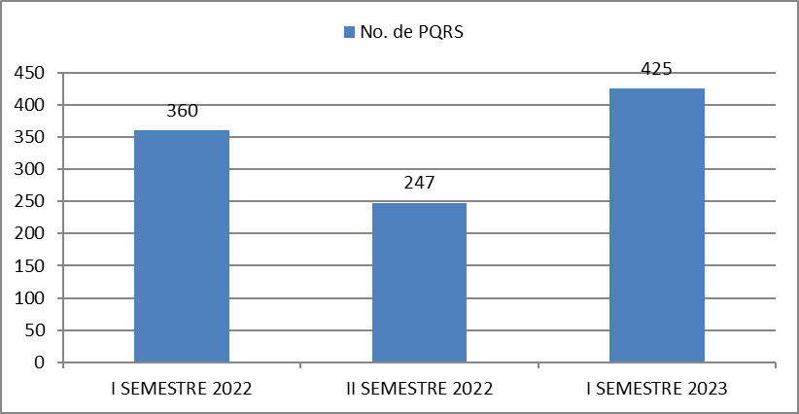
Comparación de PQRS recibidas en periodos anteriores
Se observa aumento del 18% entre el resultado del primer trimestre del año 2022 y el primer trimestre del año 2023 de igual manera se observa aumento del 72% entre el último semestre del año 2022 y el primer semestre de 2023.
Teniendo en cuenta la clasificación de PQRS, se encuentra mayor incidencia de radicación en los últimos 6 meses por concepto de Peticiones de información, Peticiones de interés general y Peticiones de interés particular.

Slide 11
PQRS recibidas durante el semestre
De manera positiva se aprecian 14 solicitudes de trámites relacionados con la prestación de servicios públicos con solución, respuesta y cierre definitivo en los tiempos pertinentes.
Se observa disminución en la cantidad de quejas y reclamos en el primer semestre de 2023.
El uso de canales de comunicación para radicación de PQRS mas usado ha sido el correo electrónico y el documento radicado físicamente.
425 PQRS
Petición
información
254
Petición interés general
3
Petición
Interés particular
153
Quejas
1
Trámites
14
OTROS
0

Slide 12
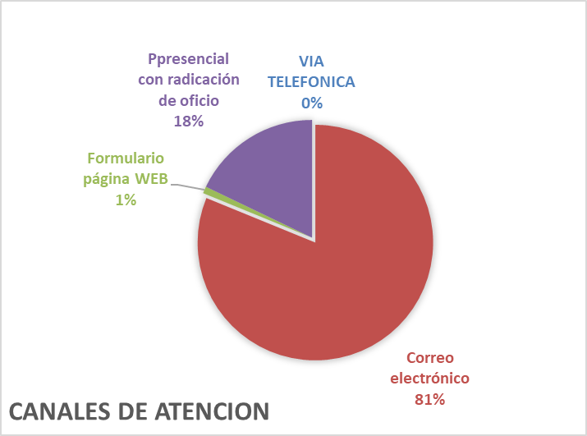
PQRS recibidas por canales de atención primer semestre 2023
PQRS RECIBIDAS PRIMER SEMESTRE AÑO 2023
CANALES DE ATENCION
Vía telefónica | 0 | 0%
Correo electrónico | 345 | 81%
Formulario página WEB | 4 | 1%
Ppresencial con radicación de oficio | 76 | 18%
TOTALES | 425 | 100%

Slide 13
Seguimiento a las PQRS recibidas en el semestre
8
Pendientes por responder dentro del término
11
Respondidas fuera del término
32
Pendientes por responder y vencidas
374
Respondidas dentro del término
El 2% de PQRS están en proceso de respuesta dentro de los términos para el trámite.
El 88% de las PQRS del total del semestre fueron respondidas dentro del término.
El 3% de PQRS fueron respondidas fuera del término.
El 8 % se encuentran pendientes por responder y vencidas

Slide 14
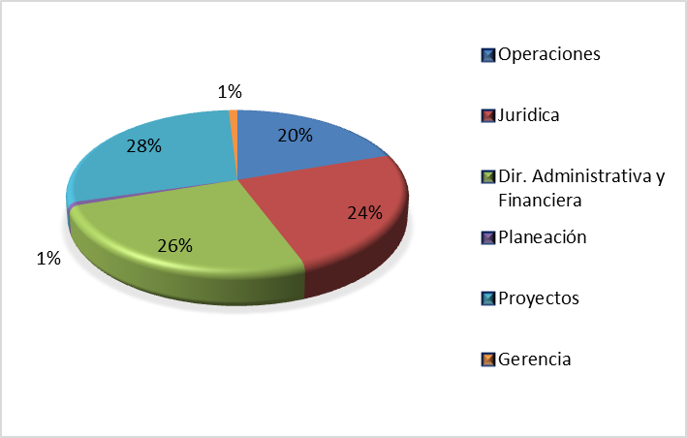
Datos de PQRS por dependencia para el primer semestre 2023

Slide 15
Actividades de seguimiento
El Grupo de Ventanilla de la ESANT S.A. E.S.P., lleva el control de las peticiones, quejas, reclamos y sugerencias, formuladas a través del aplicativo SIGED y el equipo de Control Interno hace seguimiento quincenal y semestral.
Se brinda apoyo para definir área responsable de las comunicaciones que llegan al canal Formulario PQRS, con el fin de dar trámite al proceso de gestión de PQRS llevado a cabo dentro de la Entidad.
Se realiza seguimiento de la correcta asociación de las respuestas en el Sistema de Gestión Documental de la Entidad, teniendo en cuenta cada una de las direcciones electrónicas de los usuarios que interponen solicitudes de PQRS.

Slide 16
Dificultades de seguimiento de la Gestión de PQRS
Se sigue presentando creación de respuestas por fuera de la comunicación, es decir los funcionarios realizan la gestión por fuera del radicado de entrada, lo que dificulta a la dependencia responsable del proceso de ventanilla, realizar seguimiento a las respuestas.
Se evidencia falta de atención por pare de algunas dependencias a los correos y notificaciones enviados desde la ventanilla. Lo anterior dificulta la gestión debido a que a pesar de haberse dado respuesta a los usuarios, la trazabilidad no queda registrada en el SIGED.

Slide 17
Ventajas y oportunidades
Se hacen campañas de sensibilización dirigidas a los colaboradores de la ESANT S.A. E.S.P., para que se asocie la respuesta de manera correcta dentro del aplicado SIGED., con el fin de disminuir las solicitudes con vencimiento de términos.
Se genera informe estadístico por medio del sistema de Gestión Documental con reportes de información requerida aportando información correcta.
Se hizo actualización de la plataforma SIGED con lo cual está permitiendo en los informes, identificar mediante aplicación de filtro a la dependencia encargada de realizar el tramite de respuesta a la PQRS. También un ícono gráfico para identificar detalladamente, al funcionario responsable en cada dependencia.

Slide 18
Recomendaciones y conclusiones
Hacer uso del mecanismo de la prórroga, cuando proceda conforme a lo establecido en el artículo 14 de la ley 1437 de 2011 o nuevo Código Contencioso Administrativo, que fue modificado por la ley 1755 de 2015, para dar respuesta al peticionario sin vulnerar su derecho fundamental al acceso a la información y a la resolución oportuna de sus solicitudes.
Promover la cultura del autocontrol aplicada a la gestión de respuestas de PQRS, realizando actividades de verificación que permitan optimizar los tiempos de respuesta y así minimizar el riesgo que generan las respuestas extemporáneas, que puedan generar acciones legales por parte de los peticionarios con las consecuentes sanciones y perdida de la imagen institucional.
Finalmente, se indica que en general la entidad debe fortalecer la gestión de respuesta oportuna, para el cierre de peticiones de acuerdo con los tiempos estipulados.

